Slide 1

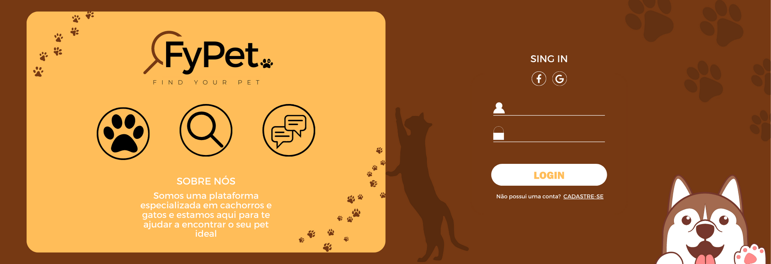

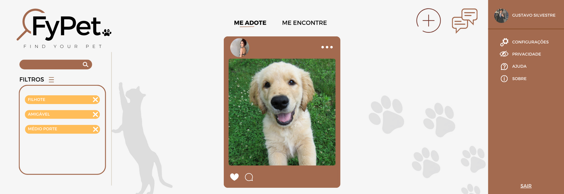
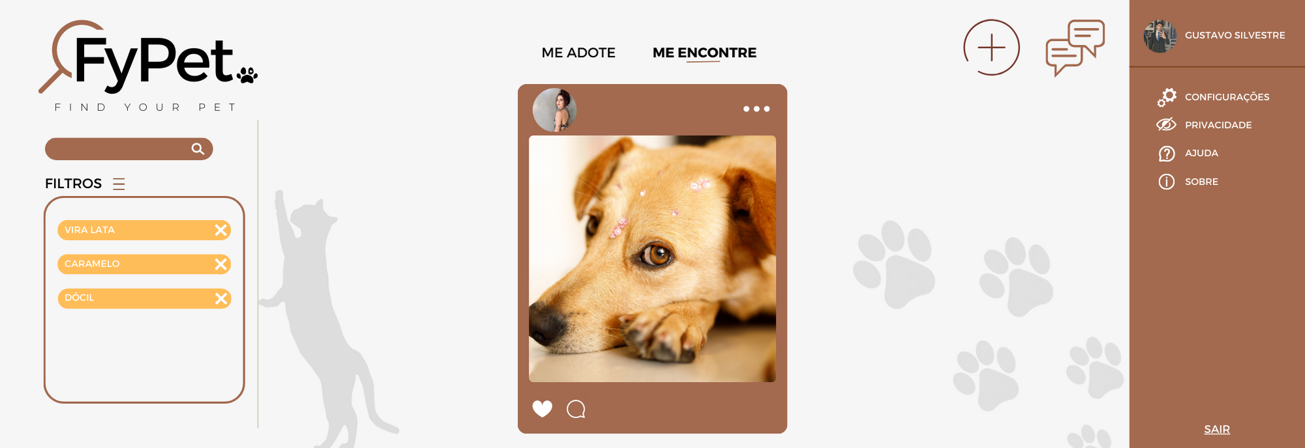
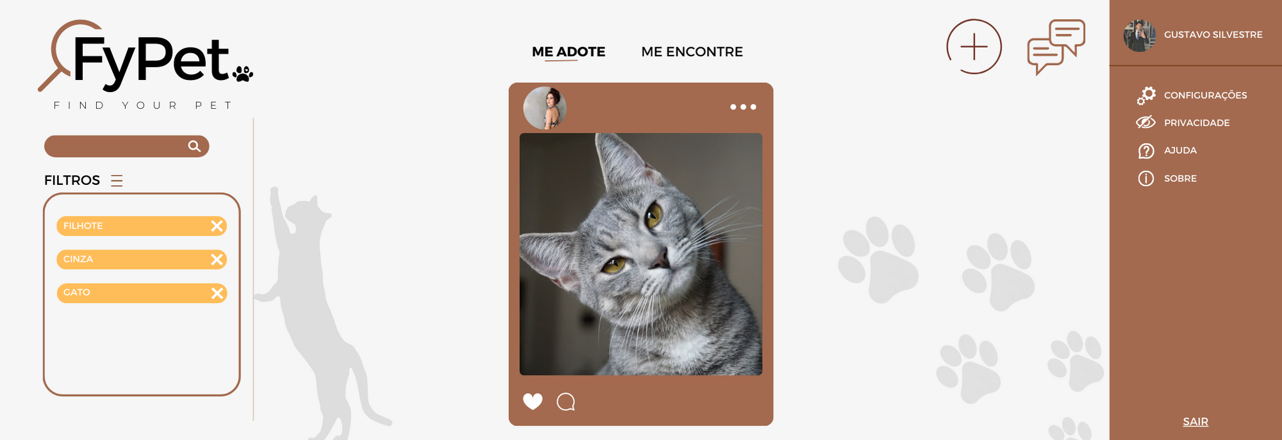
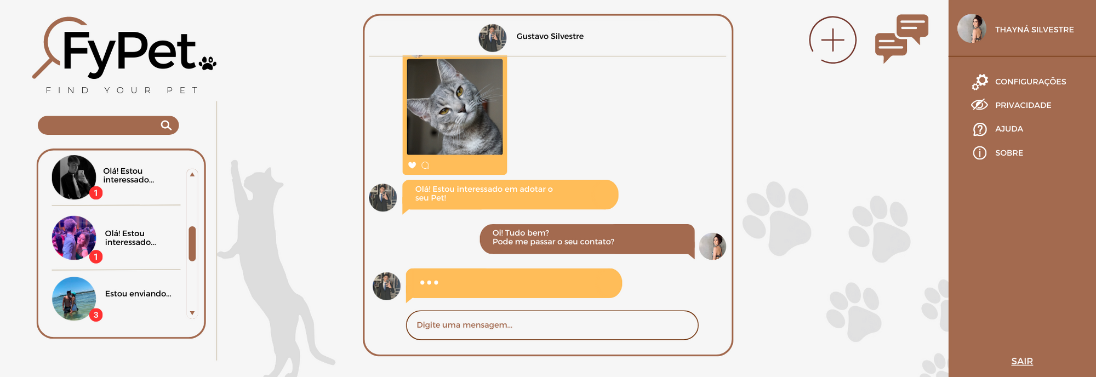
Aluno 1: Gustavo Silvestre Costa Lima;
Aluno 2: Heitor Dell´Agnese Comini
Aluno 3: Leonardo Bertogna Sia;
Aluno 4: Lucas Poloni Peressim;
Aluno 5: Marcelo Ricardo Lopes Júnior;
Aluno 6: Pedro Henrique Telles de Paiva
Equipe: Transformers.
ENGENHARIA DA COMPUTAÇÃO
2º Semestre 2023
UNISAL - Unidade Americana/Campus Maria Auxiliadora
CONCEITO DO PROJETO
EMPRESA LOGO:
TEMA DO PROJETO INTEGRADOR:
Prospecção tecnológica sobre um site de adoção de cachorros e gatos.
TEMA DO PROJETO DE VIDA:
“Quem sou eu?”
DISCIPLINAS DO SEMESTRE:
DISCIPLINA 1: Cálculo II;
DISCIPLINA 2: Algoritmos e Programação II;
DISCIPLINA 3: Física I;
DISCIPLINA 4: Fundamentos de Circuitos Eletro- Eletrônicos.
RESUMO DO PROJETO INTEGRADOR:
O FyPet é uma prospecção tecnológica que visa resolver duas problemáticas: O alto índice de cachorros e gatos em situação de rua e o grande número de casos de depressão por conta de solidão. Com o uso do site, pessoas que se sentem sozinhas encontrariam o seu pet ideal para fazê-las companhia e, por outro lado, o animal também estaria em busca de um lar onde seja amado.
CONSIDERAÇÕES FINAIS DO PROJETO (COM REFLEXÃO DO PROJETO DE VIDA):
Você é um ser humano em busca de autoconhecimento e compreensão do mundo ao seu redor. Sua existência é permeada por questionamentos e reflexões sobre o propósito da vida, a natureza da realidade e a busca pela sabedoria. Você é um ser em constante evolução, capaz de explorar os mistérios da existência e encontrar significado em suas experiências. A consideração final do projeto integrador é que essa prospecção tecnológica realmente seria uma grande transformação digital, pois mudaria totalmente a forma com que os animais de estimação são tratados.
Referências Principais:
https://www.revistamvez-crmvsp.com.br/index.php/recmvz/article/view/16221;
http://www.faculdadedelta.edu.br/revistas3/index.php/gt/article/download/46/37
https://publicacoes.ifc.edu.br/index.php/RevExt/article/view/18

